Slide 1

Ocena częstości występowania zaburzeń czynnościowych
przewodu pokarmowego u dorosłych w województwie zachodniopomorskim z próbą ustalenia przyczyn i mechanizmów ich powstawania

Slide 2
DGBIs/FGIDs
Ok. 15-25% światowej populacji.
W Polsce dane epidemiologiczne dotyczące występowania DGBIs są mało poznane, a nieliczne publikacje wskazują, że problem ten może występować na
* DGBIs – disorders of gut-brain interaction (zaburzenia osi mózg-jelito) (dawniej (FGIDs) - zaburzenia czynnościowe przewodu pokarmowego)

Slide 3
Czynniki ryzyka
DGIBs są problemem złożonym, na którego wystąpienie może składać się wiele przyczyn. Etiologia nie jest do końca poznana i stanowi obecnie przedmiot wielu badań klinicznych.
Przypuszcza się, że trzema podstawowymi czynnikami (często współwystępującymi), które wpływają na zaburzenie jakości pracy jelit, są: nadwrażliwość trzewna, zaburzenia motoryki jelit, zaburzenia jelitowego układu nerwowego.
Na wystąpienie choroby mogą też mieć wpływ zaburzenia odżywiania, czynniki psychogenne, genetyczne, jak również płeć i wiek.

Slide 4
ustalenie bazy danych dotyczącej częstości występowania zaburzeń czynnościowych wśród osób zgłaszających się na diagnostyczne badania endoskopowe do pracowni endoskopowej SPSK 1 w województwie zachodniopomorskim

Slide 5
Ustalenie częstości występowania DGIBs u pacjentów zgłaszających się na diagnostyczne endoskopowe badania przewodu pokarmowego.
Próba ustalenia etiologii zaburzeń jelita nadwrażliwego.
Oznaczenie jakościowe i ilościowe mikrobiomu jelita grubego (w próbkach kału i bioptatach błony śluzowej otrzymanych w trakcie badań endoskopowych).
Ustalenie korelacji pomiędzy występowaniem zaburzeń ze strony przewodu pokarmowego z objawami o charakterze depresji.
Próba ustalenia związku pomiędzy dietą, a występowaniem objawów
Korelacja badań ankietowych z wynikami badań endoskopowych.

Slide 6
Wyniki przeprowadzonych badań uzupełnią wiedzę epidemiologiczną na temat :
biomolekularnych podstaw funkcjonowania bariery jelitowej u osób z DGBIs w populacji polskiej,
udziału mikrobioty błon śluzowych i kału w patogenezie zespołu jelita drażliwego, postać biegunkowa,
częstość występowania DGBIs w naszym województwie, a także współwystępowanie zaburzeń emocjonalnych, depresji, zaburzeń nastroju,
korelacja zgłaszanych dolegliwości (wskazań lekarskich do badania jelita grubego) z obrazem endoskopowym (np. uchyłkowatość jelita grubego).

Slide 7
Spodziewane korzyści
Ustalenie czy zalecenia ekspertów dotyczącego farmakologicznego i niefarmakologicznego leczenia pacjentów z DGBIs wpływają na zmniejszenie objawów oraz poprawę jakości życia.
Optymalizacja protokołów terapeutycznych.
Ocena stanu emocjonalnego pacjentów z DGBIs jako wykładnika składu jakościowego i ilościowego mikrobioty przewodu pokarmowego.

Slide 8
Wyniki
Ankiety przeprowadzono > 750 pacjentów, którzy stawili się na ambulatoryjne badania endoskopowe w SPSK1.
100% ankietowanych miało przeprowadzone badanie zgodnie z planem.
27% badanych nie zgłaszało żadnych objawów ze strony przewodu pokarmowego.
32% badanych miało stwierdzoną patologie podczas badania.
63% badanych miało choroby towarzyszące.
37% ankietowanych ma nadwagę.
28% ankietowanych jest otyłych.

Slide 9



COH-FIT Survey: Impact of the COVID-19 Pandemic on Mental and Physical Health

Slide 10

6,354 Poles
3,162 Polish representatives
442 medical workers
1676 women
Mean: 39 y.o.
Max: 61
3 non-binaries

Slide 11
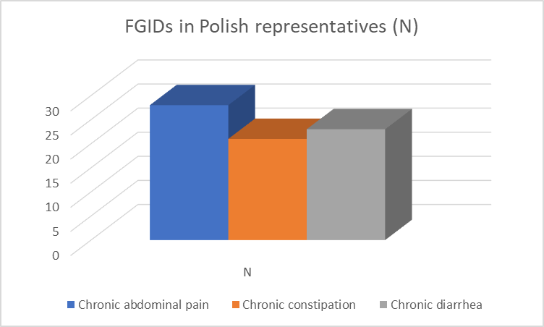

Slide 12
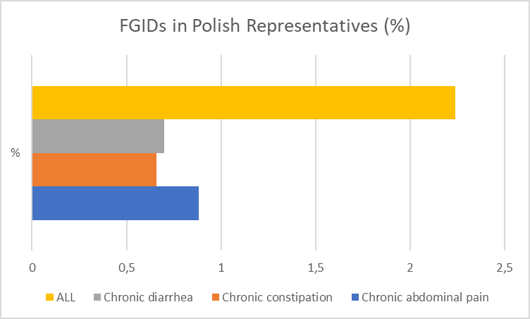

Slide 13
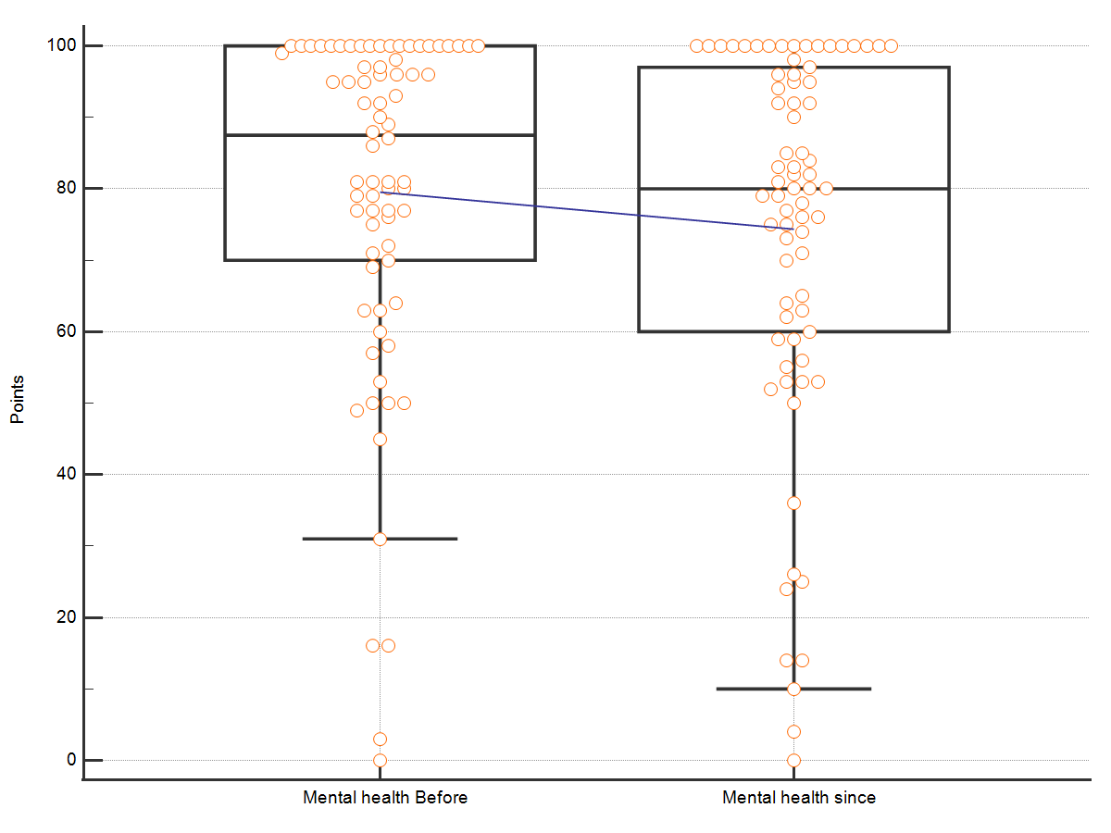
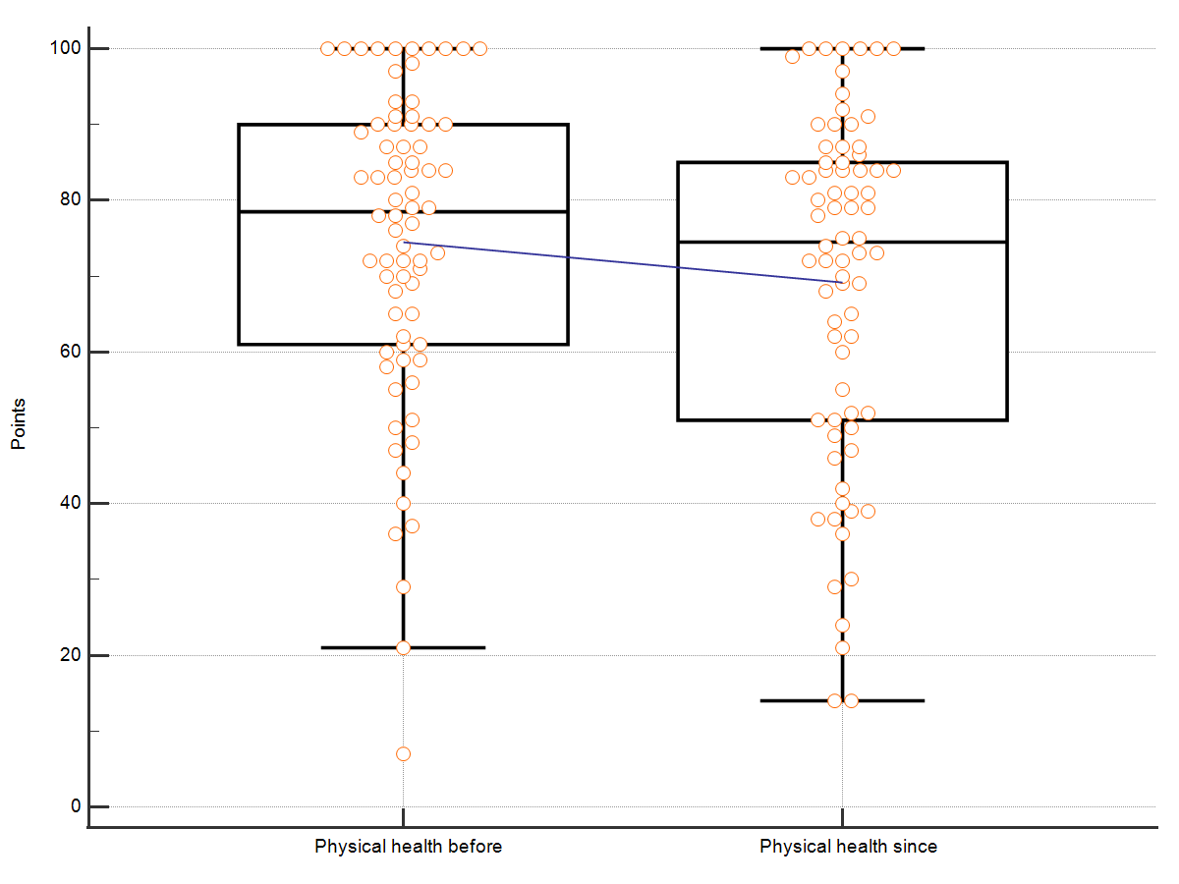
MENTAL HEALTH
PHYSICAL HEALTH
100
100
POINTS
POINTS
BEFORE AFTER
BEFORE AFTER
P<0.05
P<0.05

Slide 14
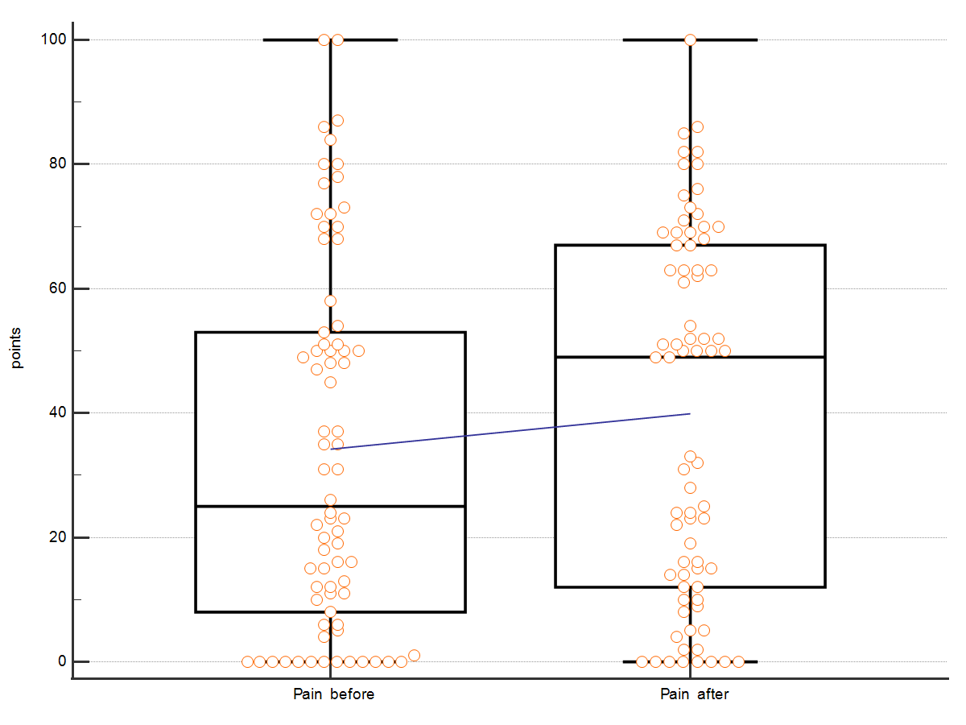
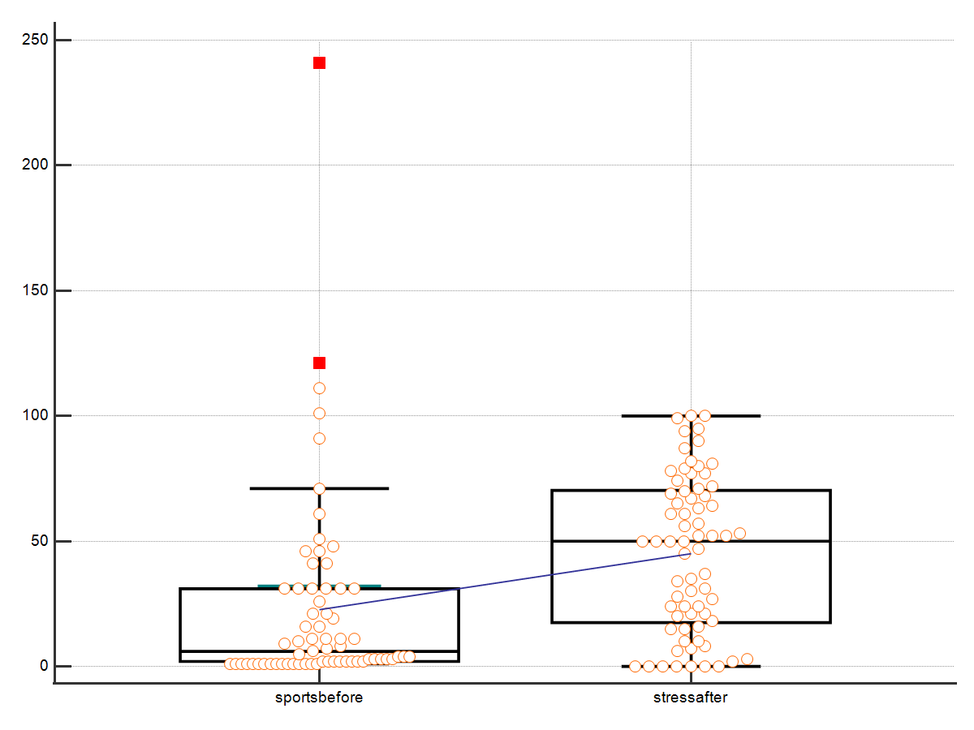
PAIN
STRESS
100
100
POINTS
POINTS
BEFORE AFTER
BEFORE AFTER
P<0.05
P<0.05

